Slide 1
VORBEREITUNGEN für KIFU-Mentoring-Abend
Zu zweit, ausser erfahrene Leute im Verein
Vor dem Training Trainer:innen-Briefing (Training besprechen)
Trainingspräp ausdrucken und den Teilnehmenden vor dem Training abgeben
Je nach Vorkenntnissen der Teilnehmenden weitere Folien im Anhang
Merkblatt

Slide 2
KIFU-Mentoring FVBJ Beispieltrainings

Slide 3
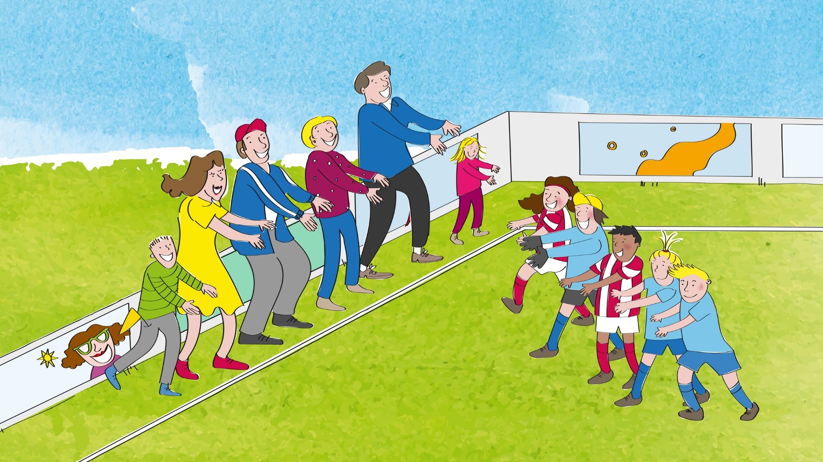
MERCI
Notes:
Merci fürs Kommen
Danke für euren Einsatz generell im Kifu
KIFU-Abteilung ist die wichtigste Abteilung im Verein, da es die 1. Begegnung der Kindern und Eltern im Verein ist.
Daher ist es uns so wichtig und daher möchten wir das Kifu-Mentoring machen

Slide 4
Inhalte Diese Präsentation liefert Informationen zu folgenden Fragen
Was haben wir gesehen?
Wie können wir dies organisieren?
Was heisst das für unser Training?
Was müssen wir sonst noch wissen?
Diskussion / Fragen

Slide 5
Diskussion Was haben wir gesehen?
Was ist euch beim Training aufgefallen?
Wie stimmte das Training mit dem Trainingspräp überein?

Slide 6

Trainingsschema im Kinderfussball Wie können wir dies organisieren?

Slide 7
Konsequenzen für das eigene Training Was heisst das für unser Training?
Mögliche Organisation
gemeinsam
Posten 1 + 4
gemeinsam
Posten 2
Posten 3
Notes:
Postentraining von 1-4 der gleichen Gruppe
Pooltraining
Hilftrainer:innen: wo einsetzen? -> "Fussball spielen" oder "Vielseitigkeit erleben"

Slide 8

Konsequenzen für das eigene Training Was heisst das für unser Training?
Methodischer Fahrplan für jede Übung/ Spielform im Training

Slide 9

Take Home Message
Trainingsbetrieb mit bis zu 30 Kindern auf einer Hälfte des 11er-Felds möglich
In Poolorganisation Einbezug von Hilfstrainer:innen
Hohe Bewegungs- und Lernzeit durch effiziente Trainingsgestaltung

Slide 10


Social Media

Slide 11
Anhang

Slide 12
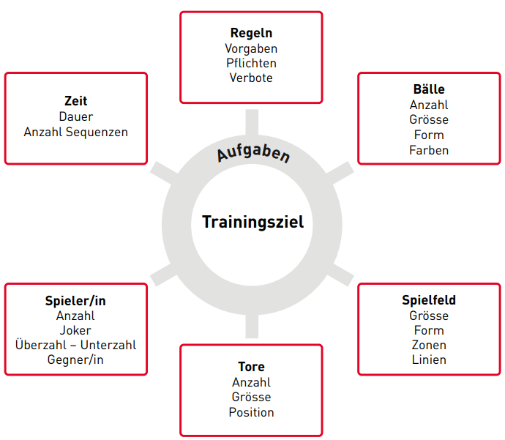
Konsequenzen für das eigene Training Was müssen wir sonst noch wissen?
Rad der Variation

Slide 13
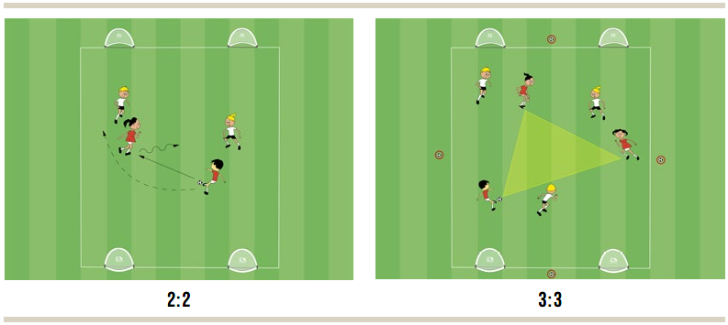



Konsequenzen für das eigene Training Was müssen wir sonst noch wissen?
Empfohlene Spiel-/Trainingsgrundordnung Kleinfeld

Slide 14
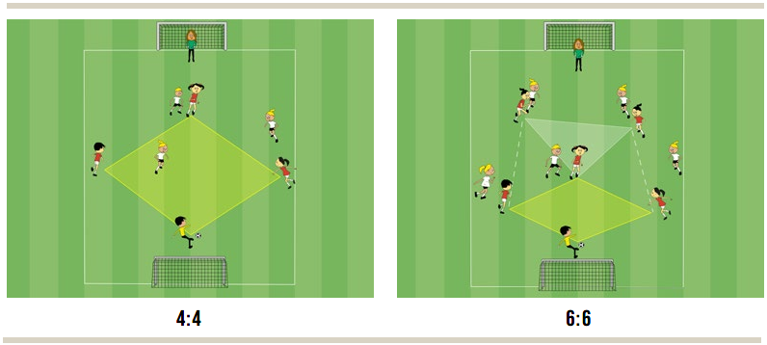










Konsequenzen für das eigene Training Was müssen wir sonst noch wissen?
Empfohlene Spiel-/Trainingsgrundordnung Grossfeld

